Slide 1
SLOVENIJA
12. december 2024

Slide 2
Splošna navodila glede vpliva protimikrobne odpornosti Osredotočanje na številke držav o uporabi protimikrobnih snovi in o protimikrobni odpornosti
Slovenija, 12. december 2024
Notes:
V tej predstavitvi bo predstavljena situacija s splošnimi podatki in številkami o odpornosti, ekonomskem vplivu, ukrepi, ki so bili izvedeni do zdaj in bodo izvajani od zdaj naprej. Ogledali si bomo, kar je protimikrobna odpornost, zakaj bi nas moralo skrbeti in kaj lahko naredimo glede tega.

Slide 3
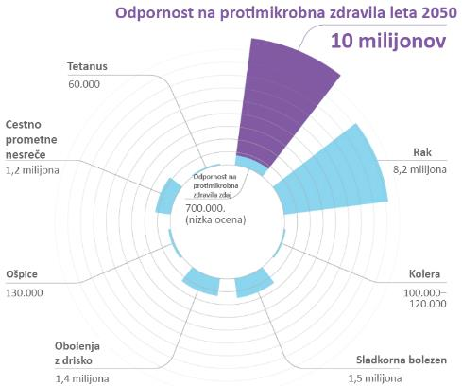
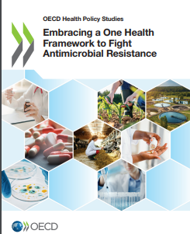
Protimikrobna odpornost
Globalna grožnja
Ekonomski vpliv
Ocenjeno število smrti zaradi protimikrobne odpornosti leta 2050 v primerjavi s trenutnimi pogostimi vzroki smrti
Ocenjeni stroški protimikrobne odpornosti za zdravstvene sisteme v Evropi znašajo:
1,1 milijarde EUR/leto
Novo poročilo iz leta 2023:
$$ ↑↑
Notes:
Globalno spopadanje z okužbami, odpornimi proti zdravilom: Končno poročilo in priporočila – PREGLED ODPORNOSTI NA PROTIMIKROBNA ZDRAVILA
VODJA JIM O’NEILL – maja 2016 - https://amr-review.org/sites/default/files/160525_Final%20paper_with%20cover.pdf
V zadnjih dveh desetletjih se je skupna poraba antibiotikov pri ljudeh zmerno povečala v državah članicah OECD in EU/EGP in znatno v državah, ki niso
članice OECD G20.
Živalski sektor je aktivno sodeloval pri razvoju in uvajanju skoraj vseh akcijskih načrtov, ki so jih razvile države članice OECD EU/EGP in G20.
Izboljšane prakse ravnanja s hrano in izboljšana biološka varnost na kmetijah obljubljajo zmanjšanje števila odpornih okužb.
Koristi povečanja biološke varnosti kmetij v celoti kompenzirajo stroške uvedbe.
Združeni narodi na podlagi poročila Jima O’Neila ocenjujejo, da bodo superodporne bakterije in povezane oblike protimikrobne odpornosti do leta 2050 povzročile 10 milijonov smrti na leto.
Na grafiki je prikazana napovedana umrljivost zaradi protimikrobne odpornosti v primerjavi z običajnimi vzroki trenutnih smrti ter ocene glede vzrokov smrti leta 2050.
Podatki različnih vzrokov trenutnih smrti so bili pridobljeni iz različnih virov:
Sladkorna bolezen: www.whi.int/mediacentre/factsheets/fs312/en/ Rak: www.whi.int/mediacentre/factsheets/fs297/en/
Kolera: www.whi.int/mediacentre/factsheets/fs107/en/ Obolenja z drisko: www.sciencedirect.com/science/article/pii/So140673612617280
Ošpice: www.sciencedirect.com/science/article/pii/So140673612617280 Nesreče v cestnem prometu: www.whi.int/mediacentre/factsheets/fs358/en/
Tetanus: www.sciencedirect.com/science/article/pii/So140673612617280
Protimikrobna odpornost ima dejansko velik vpliv na zdravstveni sistem v Evropi, ki po podatkih Organizacije za ekonomsko sodelovanje in razvoj (OECD) stane približno 1,1 milijarde EUR letno.
Če se okužba ne odziva na zdravljenje s protimikrobnimi zdravili prvega izbora („Zdravljenje prvega izbora je tisto zdravljenje, ki se priporoča kot prva izbira“), se zdravstveni delavci zatečejo k dražjim alternativam, kot so razpoložljiva zdravila drugega in tretjega izbora (zadnje možnosti zdravljenja, ki so na voljo). Zapleti ali daljše trajanje bolezni včasih zahtevajo daljše bivanje v bolnišnici z ustrezno višjimi stroški.
Vir: OECD (2018), Stemming the Superbug Tide: Just A Few Dollars More, OECD Health Policy Studies, OECD Publishing, Paris, https://doi.org/10.1787/9789264307599-en.
Leta 2023 je bilo izdano novo poročilo OECD z naslovom „Embracing a One Health Framework to Fight Antimicrobial Resistance“ (Sprejemanje enega zdravstvenega modela za boj proti protimikrobni odpornosti), v katerem so izračunali ekonomsko škodo zaradi protimikrobne odpornosti v državah članicah OECD in EU. V poročilu so upoštevali tako stroške zdravstva kot tudi izgube produktivnosti. Ocenjujejo, da je ekonomski vpliv veliko večji v EU, od 7 do 12 milijard na leto, odvisno od uporabljenega scenarija.
https://www.oecd.org/en/publications/embracing-a-one-health-framework-to-fight-antimicrobial-resistance_ce44c755-en.html

Slide 4







Kaj je protimikrobna odpornost in kako do nje pride?
Do protimikrobne odpornosti (AMR) pride, ko se mikroorganizmi (bakterije, virusi ali glivice), ki povzročajo okužbe, upirajo učinkom zdravil, uporabljenih za njihovo zdravljenje.
Uporaba, čezmerna uporaba in zloraba protimikrobnih snovi
Mikrobi razvijejo odpornost
Bolezni se širijo z večjo lahkoto, so prisotne dlje ali povzročijo več smrti
Protimikrobne snovipostanejo manj učinkovite
Notes:
Protimikrobna odpornost (AMR) je sposobnost mikroorganizmov preživeti ali se razmnoževati kljub protimikrobni snovi, ki običajno zavre ali uniči tak mikroorganizem.
To je posledica naravne selekcije in genetike. Do odpornosti na antibiotike pride tudi, če se bakterije spremenijo, da se zaščitijo pred antibiotikom.
Poleg tega razvoj odpornosti spodbujajo tudi dodatni človeški dejavniki, kot so:
Nepravilna uporaba:
Čezmerna uporaba:
skupna raba antibiotikov
uporaba antibiotikov, ne da bi bilo to potrebno
uporaba antibiotikov za virusne okužbe in vnetja
Zloraba:
uporaba protimikrobnih snovi kot sredstev za spodbudo rasti živali na kmetijah ali v akvakulturi
zdravljenje, ki se ne izvede do konca urnika, ali jemanje nezadostnega odmerka
jemanje antibiotikov zaradi napačnih indikacij, kot so virusna okužba in vnetje
Zaradi tega postanejo protimikrobne snovi manj učinkovite in na koncu neuporabne za ljudi in veterinarsko medicino.
Vse bakterije se širijo po zraku, v vodi, zemlji, hrani ali živih vektorjih.
Na naslednji sliki so prikazani različni načini širjenja.

Slide 5
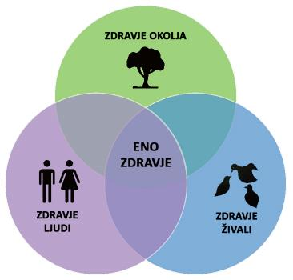







Protimikrobna odpornost je prisotna pri ljudeh, živalih, rastlinah in v okolju
Raba protimikrobnih snovi pri živalih
Raba protimikrobnih snovi pri ljudeh
Ž
L
Notes:
Koncept enega zdravstvenega modela priznava, da je zdravje ljudi tesno povezano z zdravjem živali in okolja, tj. da so živalska krma, človeška hrana, živalsko in
človeško zdravje ter onesnaženje okolja tesno povezani.
To odraža pristop „enega zdravstvenega modela Evropske komisije“ do protimikrobne odpornosti z naslavljanjem humanega in veterinarskega sektorja skupaj na holističen in koordiniran način.
Povečana uporaba antibiotikov je zaskrbljujoča, ker se odpornost na antibiotike obravnava kot resna grožnja za zdravje ljudi in živali ter njihovo prihodnjo dobrobit. Rastoče število antibiotikov ali bakterij, odpornih na antibiotike v okolju, pa bi lahko povečalo število okužb, odpornih na zdravila, pri ljudeh in živalih.
Besedilo slike se osredotoča na porabo protimikrobnih snovi pri živalih za proizvodnjo živil. Vendar to načeloma ni omejeno samo na živali za proizvodnjo živil kljub temu, da govorimo s kmeti in veterinarji za živali za proizvodnjo živil.

Slide 6
Odporne bakterije vsako leto okužijo 800.000 ljudi
v EU/EFTA
(Podatki ECDC iz leta 2022)
Vir: Evropski center za preprečevanje in obvladovanje bolezni (ECDC)
Notes:
Leta 2020, se je v Evropi več kot 800.000 ljudi okužilo z bakterijami, odpornimi na antibiotike. Posledične bolezni so vključevale pljučnico in okužbe krvnega obtoka ter intraabdominalne okužbe. (Vir: ECDC (Evropski center za preprečevanje in obvladovanje bolezni).
Podatki v odstotkih o protimikrobni odpornosti v EU/EEA za kombinacije „vrsta bakterij – skupina protimikrobnih snovi“ pod nadzorom ostajajo visoki:
odpornost na karbapenem pri Escherichia coli in Klebsiella pneumoniae (K. pneumoniae),
odpornost na vankomicin pri Enterococcus faecium, ki kaže znano povečanje med leti 2016–2020.
Visoki odstotki odpornosti na cefalosporine in karbapeneme tretje generacije pri K. Pneumoniae
Visoki odstotki vrst Acinetobacter in Pseudomonas aeruginosa, odpornih na karbapenem,
(Vir: Nadzor protimikrobne odpornosti v Evropi leta 2022)
so vzrok za zaskrbljenost v več evropskih državah.

Slide 7
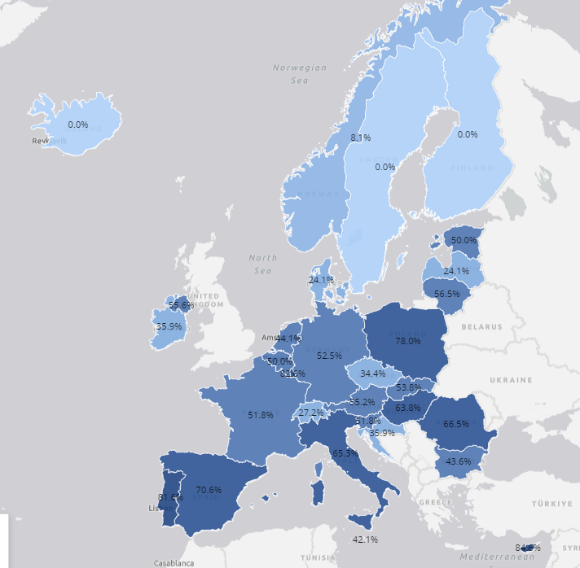
Odpornost ogroža javno zdravje IN zdravje živali
Nadzorna plošča EFSA (Evropske agencije za varnost hrane):
Pojav protimikrobne odpornosti proti tetraciklinu za Campylobacter j. pri brojlerjih
Notes:
https://www.efsa.europa.eu/en/microstrategy/dashboard-antimicrobial-resistance
Zagotoviti je treba pregled podatkov spremljanja pojava protimikrobne odpornosti.

Slide 8
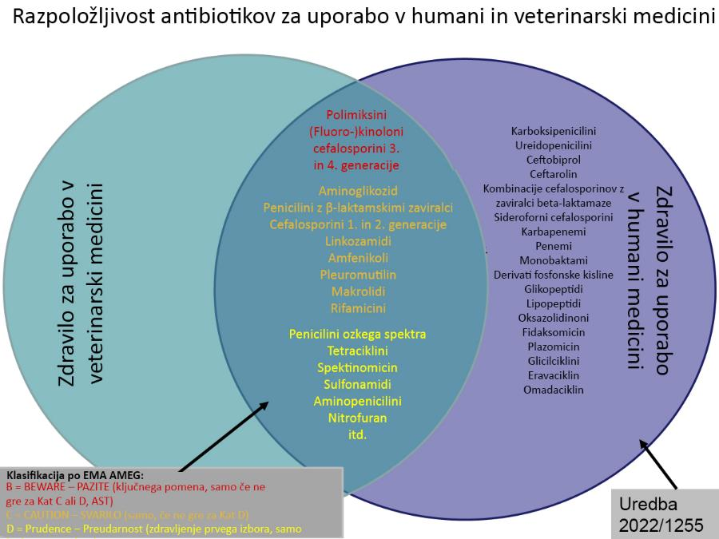
Različni razredi protimikrobnih snovi
Notes:
Na podlagi seznama AMEG in Uredbe 2022/1255
Cilj je pojasniti, da so mnoge protimikrobne snovi v istih razredih, čeprav jih uporabljamo za ljudi in za veterinarska zdravila, ter razlike med različnimi vrstami protimikrobnih snovi

Slide 9
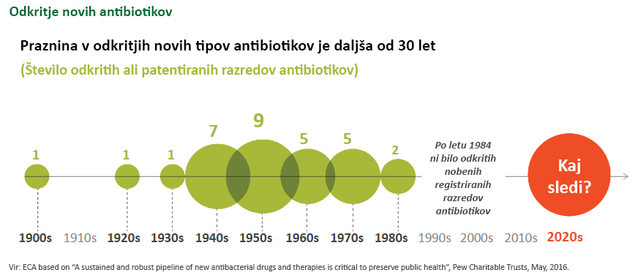
Poskrbeti moramo, da bodo protimikrobne snovi, ki so trenutno v uporabi, ostale učinkovite!
Notes:
Ključnega pomena za ohranitev javnega zdravja je trajna in robustna oskrbovalno linijo za nova protibakterijska
zdravila in zdravljenja. Odkrivanje antibiotikov je doseglo vrh v 50-ih letih prejšnjega stoletja, nato pa se je od 80-ih letih dalje strmo zmanjševalo. (Glejte sliko 1.)1
Vsak antibiotik, ki se uporablja danes, temelji na odkritju, do katerega je prišlo pred več kot 30 leti.

Slide 10
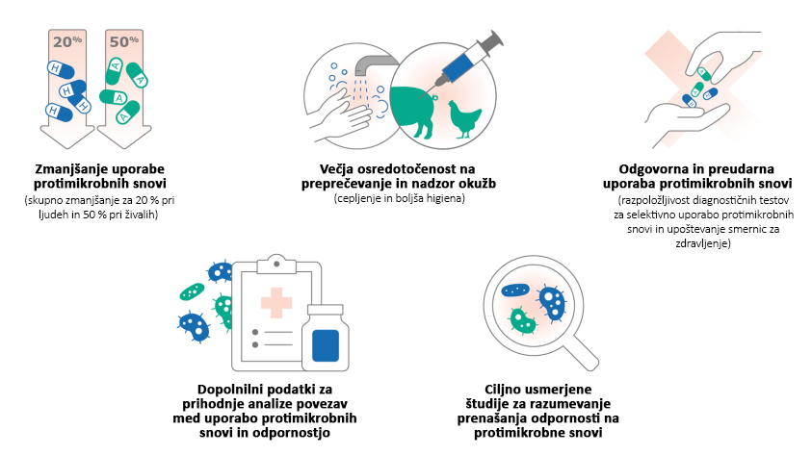
Kaj lahko storimo?
EFSA Journal 2024;22(2):8589
Notes:
Iz poenostavljenega povzetka poročila JIACRA: https://www.ecdc.europa.eu/sites/default/files/documents/simplified-summary-antimicrobial-consumption-resistance-bacteria-2019-2021.pdf

Slide 11
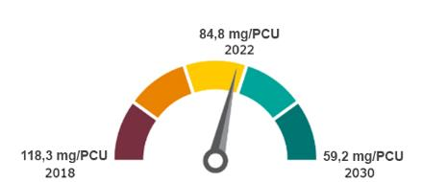
Cilj „od vil do vilic“
50-% zmanjšanje celotne
prodaje protimikrobnih snovi v EU za
rejne živali in
akvakultura do leta 2030
Notes:
https://ec.europa.eu/eurostat/statistics-explained/images/f/f2/Developments_of_livestock_populations_%28index_2002%3D100_based_on_heads_of_animals%2C_EU%2C_2002-2022%29_16-10-2023_v2.png
Cilj od vil do vilic je del zelenega dogovora
Ukrepi za dosego cilja so se začeli izvajati leta 2018.
Cilj velja za vse države EU in ne za posamezne države

Slide 12
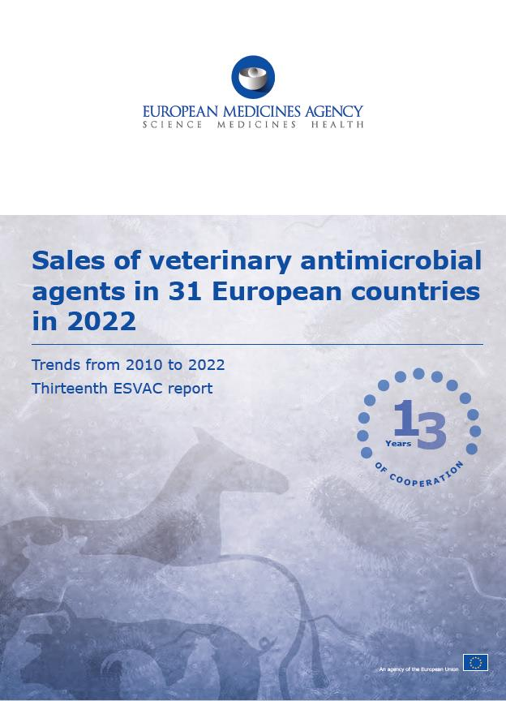
Evropska agencija za zdravila (EMA) – Trinajsto poročilo European Surveillance of Veterinary Antimicrobial Consumption (Evropski nadzor rabe protimikrobnih snovi v veterini) – poročilo ESVAC 2022
ESVAC = Evropski nadzor rabe protimikrobnih snovi v veterini
- Skupna prodaja veterinarskih antibiotikov v letu 2022 v 31 državah
- Trendi iz let od 2011 do 2022 v 25 državah, ki sodelujejo v ESVAC:
- 53,0 % skupne prodaje
- 49,0 % prodaje cefalosporinov 3. in 4. generacije
- 44,0 % prodaje vseh kinolonov
- 81,0 % prodaje polimiksinov
Notes:
Evropska agencija za zdravila (EMA) je začela izvajati projekt ESVAC leta 2009.
V okviru projekta Evropski nadzor rabe protimikrobnih snovi v veterini (ESVAC) so od leta 2009 do 2023 zbirali informacije o tem, kako se protimikrobna zdravila uporabljajo pri živalih po Evropski uniji (EU). Ta tip informacij je ključnega pomena za identifikacijo morebitnih dejavnikov tveganja, ki bi lahko povzročili razvoj in širjenje protimikrobne odpornosti.
To zagotavlja usklajen pristop k zbiranju in poročanju podatkov o uporabi protimikrobnih snovi pri živalih v državah članicah EU in Evropskega gospodarskega prostora (EGP).
Prostovoljno sodelovanje v projektu ESVAC se je sčasoma povečalo z 9 na 31 držav poročevalk.
Projekt ESVAC se je formalno zaključil novembra 2023 z objavo končnega poročila.
Od januarja 2024 morajo vse države članice EU/EGP poročati svoje podatke o obsegu prodaje in uporabi protimikrobnih zdravil pri živalih v skladu z Uredbo o zdravilih za uporabo v veterinarski medicini.
Države članice EU/EGP morajo za poročanje svojih podatkov agenciji EMA uporabljati Platformo za prodajo protimikrobnih snovi agencije EMA.
Zaokrožena številka: kaže delež združene prodaje antibiotikov za uporabo v veterinarski medicini za živali za proizvodnjo živil mg/PCU, razporejenih po razredih antibiotikov, za 31 evropskih držav v letu 2022
Drugi razredi vključujejo amfenikole, cefalosporine, druge kinolone in „Drugo“

Slide 13
Zbiranje podatkov o prodaji in uporabi protimikrobnih snovi
Države članice EU morajo od leta 2024 poročati letne podatke o obsegu prodaje in uporabe protimikrobnih zdravil pri živalih za preteklo leto
Skupna pravila
Države EU morajo začeti zbirati podatke o uporabi:
        Govedo, prašiči, perutnina → od 2023
        Vse druge živali za proizvodnjo živil → od 2026
        Psi, mačke in kožuharji → od 2029
      Agencija EMA bo izdala prvo poročilo dne 31. marca 2025 in nato do 31. decembra za pretekla leta
      Podatki morajo vključevati zadevno vrsto, kategorijo ali stadij živali
      Podatke je treba zbrati za
      Sredstva proti diareji, sredstva proti diareji in vnetju črevesja in sredstva proti okužbam
      2. Ginekološka sredstva proti okužbam in antiseptiki
      3. Protiinfekcijska sredstva in antiseptiki za intrauterino uporabo
      4. Protibakterijska sredstva za sistemsko uporabo
      5. Protibakterijska sredstva za intramamarno uporabo
      6. Antiprotozoiki (s protibakterijskim učinkom)
      7. Sredstva za zdravljenje mikobakterijskih okužb za intramamarno uporabo
Notes:
Priloga Uredbe 2021/578. https://eur-lex.europa.eu/eli/reg_del/2021/578/oj
Prvo poročilo o obsegu prodaje protimikrobnih zdravil za uporabo v veterinarski medicini in uporabi protimikrobnih zdravil na posamezno živalsko vrsto bo agencija objavila do 31. marca 2025 in bo vključevalo naslednje: (a) obseg prodaje protimikrobnih zdravil za uporabo v veterinarski medicini, ki zajema podatke iz leta 2023 in so ga države članice predložile do 30. junija 2024; (b) uporabo protimikrobnih zdravil za zadevne živalske vrste, kategorije ali stadije, ki zajema podatke iz leta 2023 in so ga države članice predložile do 30. septembra 2024.
2. Od leta 2025 bo agencija do 31. decembra predložila nadaljnja poročila po prvem poročilu, vključevala pa bodo naslednje: (a) podatke o obsegu prodaje protimikrobnih zdravil za uporabo v veterinarski medicini, ki jih države članice predložijo do 30. junija vsako leto in zajemajo podatke iz prejšnjega koledarskega leta; (b) podatke o uporabi protimikrobnih zdravil za zadevne živalske vrste, kategorije ali stadije, ki jih države članice predložijo do 30. junija vsako leto in zajemajo podatke iz prejšnjega koledarskega leta.
Zbiranje podatkov se bo začelo od omenjenih let dalje. Poročanje se bo začelo v naslednjih letih (tj. za govedo, prašiče in perutnino se poročanje začne leta 2024, za druge živali za proizvodnjo živil leta 2027, za pse, mačke in kožuharje pa leta 2030)

Slide 14

NACIONALNE ŠTEVILKE

Slide 15
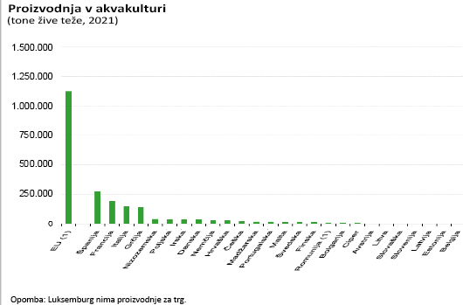
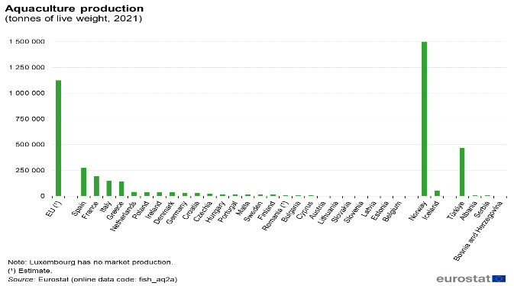
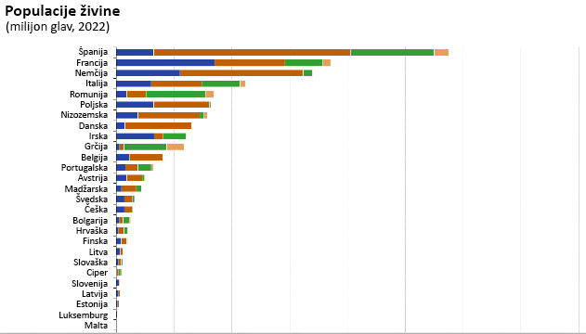
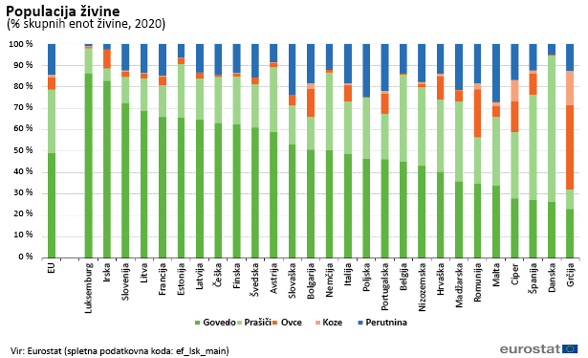
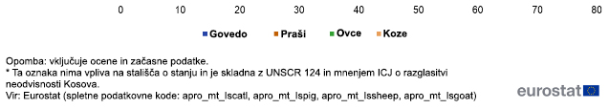
SLOVENIJA
Podatki za živali za proizvodnjo živil
*Podatki o vodnih kulturah v tonah
** 2016. Ni podatkov za 2020 niti zbranih podatkov
Notes:
Statistični podatki o populaciji živine: Statistični podatki | Eurostat (europa.eu) (2020)
Statistični podatki o akvakulturi Statistični podatki o akvakulturi – razlaga statistike (europa.eu)
Podatki po državah EU in specifični delež glede na posamezne vrste na državo.

Slide 16
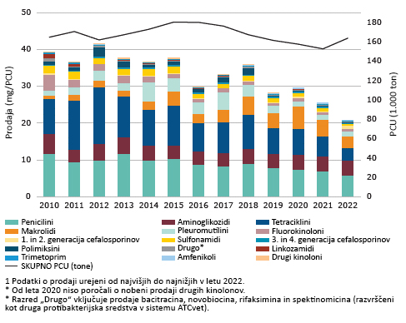


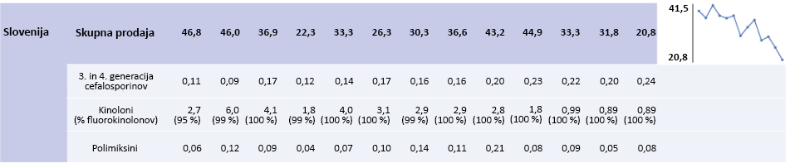
Prodaja zdravil za uporabo v veterinarski medicini v SLOVENIJI
PCU
2022 (1.000 ton)
Prodaja protimikrobnih sredstev
Prodajni trendi (2011–2022)
 | 97
 | 18
 | 45
 | 10
 | 2
 | 0,01
 | 11
SKUPAJ | 182
2018
43,2 mg/PCU
2022
25,7 mg/PCU
–41 %

Slide 17
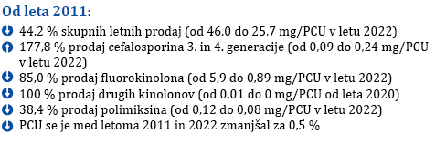
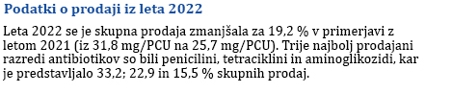
Prodaja zdravil za uporabo v veterinarski medicini v SLOVENIJI
Informacije o državi
Poročilo ESVAC

Slide 18
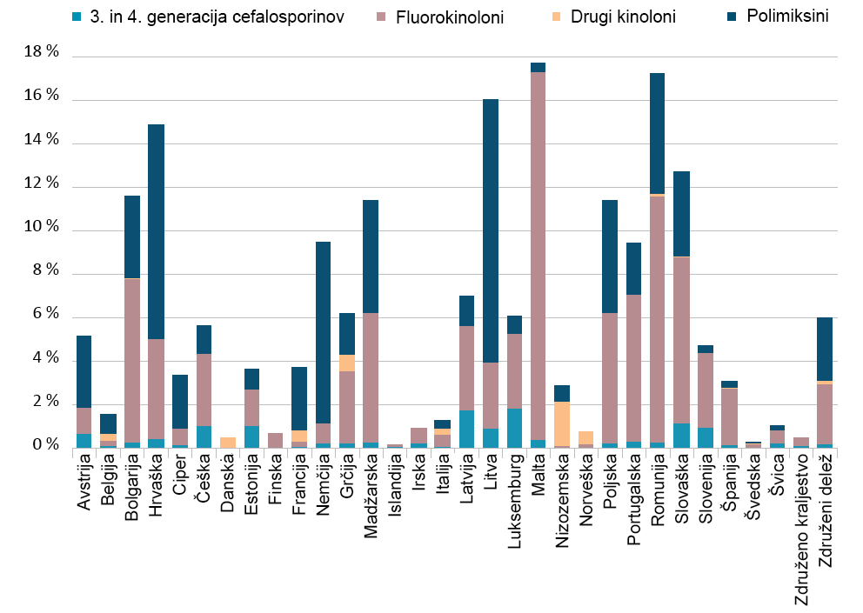
Poraba 3. in 4. generacije cefalosporinov, fluorokinolonov, drugih kinolonov in polimiksinov (mg/PCU) pri živalih za proizvodnjo živil v letu 2022
Vir: 13. poročilo ESVAC
Notes:
1 Odstopanja med državami je treba tolmačiti izredno pozorno zaradi velikih razlik v shemah odmerjanja med temi razredi/podrazredi antibiotikov.
2 Za Avstrijo, Hrvaško, Ciper, Češko, Estonijo, Finsko, Nemčijo, Madžarsko, Islandijo, Irsko, Latvijo, Litvo, Luksemburg, Malto, Portugalsko, Slovenijo, Švico in Združeno kraljestvo niso poročali o nobeni prodaji drugih kinolonov.
3 Za Nizozemsko, Finsko, Islandijo, Irsko, Norveško in Združeno kraljestvo niso poročali o nobeni prodaji polimiksinov.
4 Združeni delež 31 evropskih držav temelji na združeni vrednosti mg/PCU – skupna količina prodanih antibiotičnih zdravilnih učinkovin (mg), deljena s skupnim PCU (kg).

Slide 19
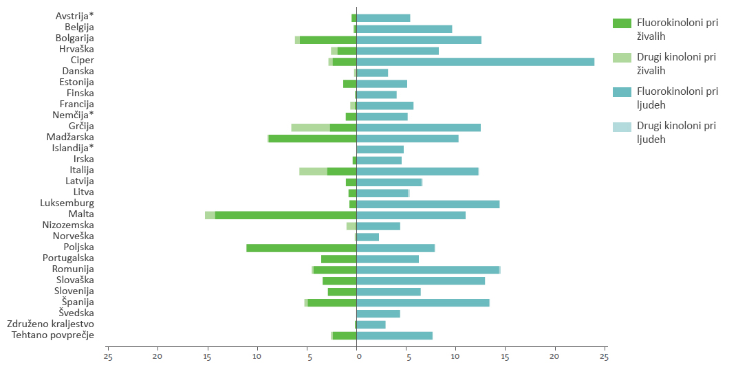
Poraba fluorokinolonov in drugih kinolonov
Vir: JIACRA III – poraba protimikrobnih snovi in odpornost bakterij pri ljudeh in živalih

Slide 20
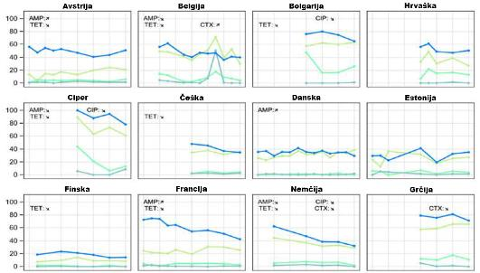
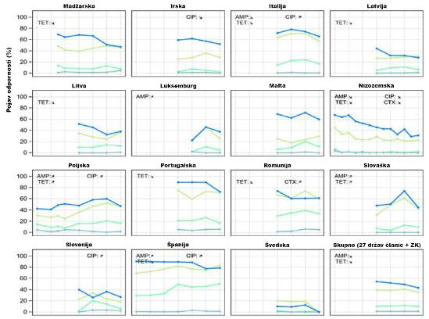
Dosežki
Primer 1
Trendi glede odpornosti na izbrane protimikrobne snovi pri indikatorju E. coli pri prašičih, 2009–2021
Odpornost na:
ampicillin (AMP)
cefotaksim (CTX)
ciprofloksacin (CIP)
tetraciklin (TET)
Notes:
Vir: EUSR on AMR in zoonotic and indicator bacteria from humans, animals and food 2020/2021. EFSA Journal 2023;21(3):7867. Stran 95
Cilj je zmanjšati odpornost.
Trende se lahko razbere iz vzorcev bakterij, ki so bile identificirane kot odporne med leti 2009 in 2021. Vse države niso predložile podatkov za vsako leto. Tudi če podatki niso zbrani na usklajen način se lahko vidi pozitiven trend zmanjševanja.
Opaženih je bilo več tednov zmanjševanja kot povečevanja, najbolj opazno pa je bilo zmanjšanje odpornosti na tetraciklin pri približno polovici naborov podatkov za prašiče in govedo (24/43) ter perutnino (23/42).
Omeniti je treba, da so bile ravni odpornosti v več državah stabilne dlje časa pri nizkih ravneh, večjih sprememb pa ni pričakovati.
Primer 1:
Prašiči pitanci
Na sliki je prikazano, kako je vsaka od 27 držav članic poročala o odpornosti bakterije E. coli pri prašičih pitancih na različne antibiotike (ampicillin, cefotaksim, ciprofloksacin in tetraciklin) med letoma 2009 in 2021.
Splošni trend je jasno zmanjšanje odpornosti na tetraciklin in ampicilin. Odpornost na cefotaksim se malce znižuje, na ciprofloksacin pa ostaja stalna).

Slide 21
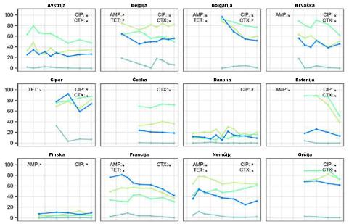

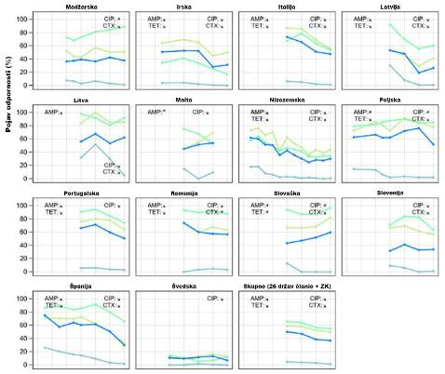

Dosežki
Primer 2
Trendi glede odpornosti na izbrane protimikrobne snovipri indikatorju E. coli iz brojlerjev, 2009–2021
Odpornost na:
ampicillin (AMP)
cefotaksim (CTX)
ciprofloksacin (CIP)
tetraciklin (TET)
Notes:
Vir: EUSR on AMR in zoonotic and indicator bacteria from humans, animals and food 2020/2021. EFSA Journal 2023;21(3):7867. Stran 97.
Primer 2:
Brojlerji Trendi glede odpornosti na izbrane protimikrobne snovi (ampicillin, cefotaksim, ciprofloksacin in tetraciklin) pri bakteriji E. coli pri brojlerjih, 2009–2021
V 30 državah, ki so poročale podatke o vzorcih bakterij iz brojlerjev, je 68 vzorcev pokazalo trende zmanjševanja, 20 vzorcev pa je pokazalo trende povečevanja.
- V 16 državah so opazili samo trende zmanjševanja. Na Irskem, v Italiji, Latviji, na Nizozemskem in v Španiji se je odpornost zmanjšala za vse štiri protimikrobne snovi,
na Hrvaškem, v Estoniji, Franciji, Litvi in na Portugalskem pa za tri protimikrobne snovi.
Za razliko od tega so v treh državah opazili samo trende povečevanja.
Zadnja kvadratna oblika kaže povzetek zbranih trendov za vse države poročevalke (vključno z Združenim kraljestvom): odpornost na vse štiri protimikrobne snovi se je zmanjšala s statistično pomembnostjo.

Slide 22
Hvala vam!

